Slide 1

Развитие национального сегмента (.am) сети Интернет
И.Мкртумян,
Общество Интернет Армении
ISOC Annual Meeting, Yerevan, Nov. 7, 2012
1

Slide 2
Основные принципы управления Интернетом
Права человека,
Участие всех заинтересованных сторон,
Ненанесение трансграничного ущерба государствами,
Универсальный доступ и беспрепятственный поток трафика,
Кибербезопасность,
Стабильность,
Открытые стандарты,
Культурное и языковое многообразие,
Доступность.

Slide 3
Проблемы управления Интернетом
кибербезопасность;
от WCIT 2012 до WSIS 2015:
прогнозы будущего;
правовые аспекты регулирования Интернета;
электронное правительство;
детский интернет;
экономика доменной индустрии.

Slide 4
Проблемы управления Интернетом
безопасность и открытость интернета,
неприкосновенность личной жизни в глобальной сети,
фильтрация интернет-трафика,
блокирование доступа к интернет-ресурсам
последствия мер по прекращению доступа к интернету для отдельных лиц, групп лиц и целых стран.

Slide 5
Модель управления при участии всех заинтересованных сторон (мультистейкхолдеризм)
Общество Интернет Армении приветствует создание такой модели и поддерживает инициативу правительства в лице Министерства транспорта и связи (МТС). Общество Интернет Армении и МТС давно подписали меморандум о сотрудничестве и плодотворно сотрудничают в разных областях. Директор администрации МТС является одним из вице президентов общества. Общество Интернет Армении также тесно сотрудничает с Академией наук, союзом предприятий, работающих в оласти ИТ, библиотечной сетью, сервис провайдерами, СМИ и другими общественными организациями.
Мы поддерживаем инициативу правительства по созданию постоянно действующего форума управления Интернетом.

Slide 6
  Общество Интернет (ISOC AM) является менеджером домена AM, ISOC Chapter, членом ccNSO, CENTR и CEENet
  Сетевой информационный центр AMNIC (подразделение общества) является Регистром AM
6

Slide 7
Сотрудничество с Координационным центром Российского Интернета
Участие в Российских форумах управления Интернетом
Участие в ежегодных конференциях Координационного центра
Участие представителей Российского Координационного центра в мероприятиях проводимых в Армении

Slide 8
Деятельность общества на благо развития Интернета в Армении
Спонсирование международной конференции по телемедицине
Спонсирование создания центра обмена Интернет трафика ARMIX
Спонсирование апгрейда научно-образовательной сети до IP6 готовности
Спонсирование проекта оцифровки литературы в национальной библиотеке
Спонсирование проекта создания центра доступа к Интернету для слепых

Slide 9
Деятельность общества на благо развития Интернета в Армении
Спонсирование проекта по определению степени проникновения Интернета в Армении
Спонсирование традиционной ежегодной конференции по Интернету, где присуждаются премии лучшим Интернет сайтам в различных номинациях
Проведение совместной с Всемирным обществом Интернет конференции INET-Armenia и трейнингов по Интернет Exchanage

Slide 10
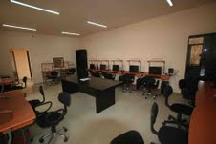
Центр доступа к Интернету для слепых

Slide 11
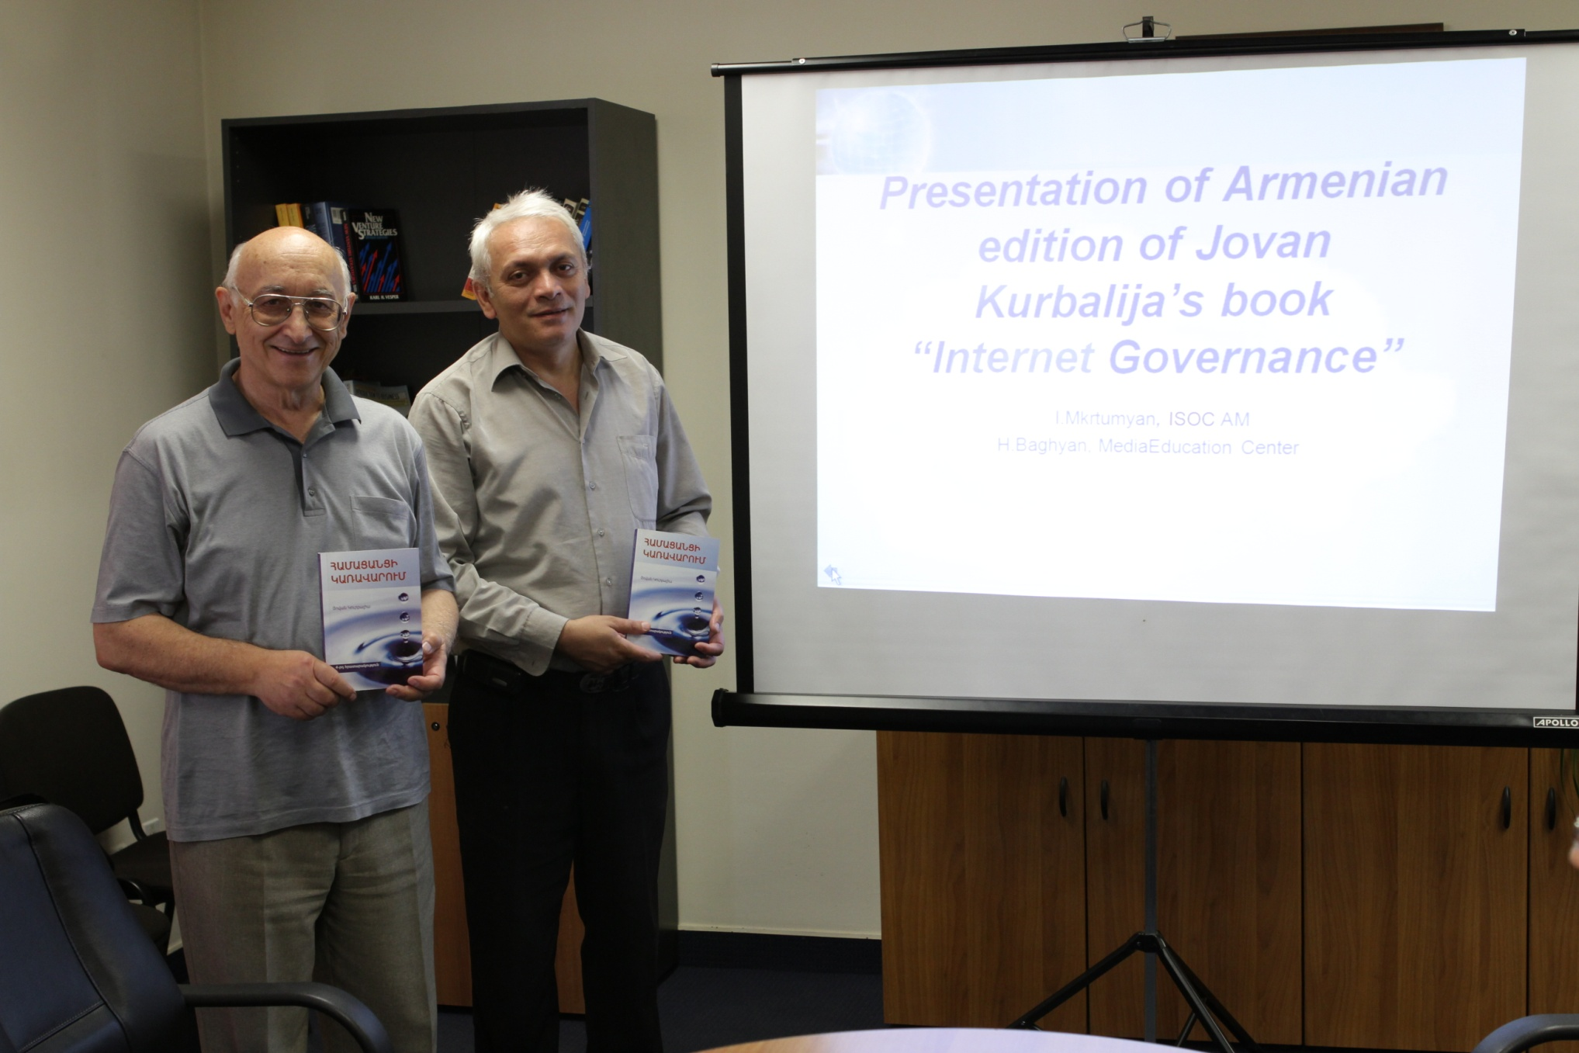
Перевод на армянский, издание и распространение книги “Управление Интернетом”

Slide 12
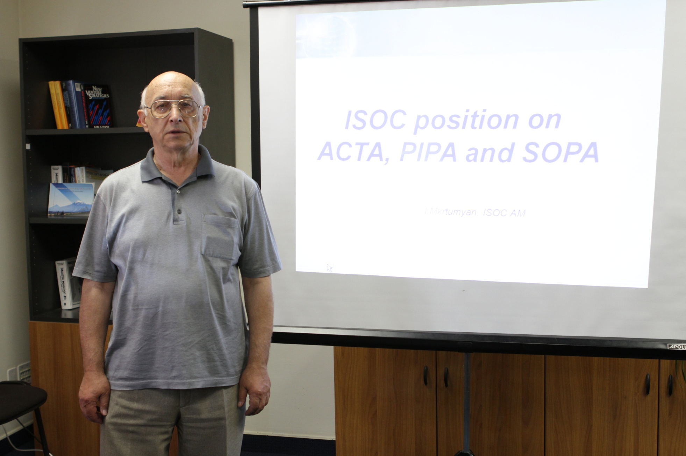
Проведение семинаров по насущным проблемам управления Интернетом

Slide 13
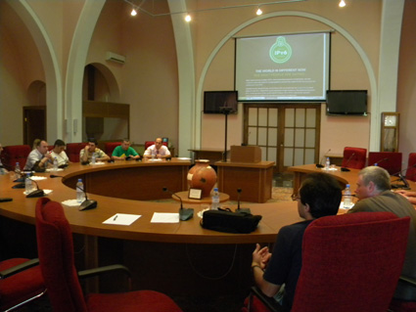
Дни IPv6 в Армении

Slide 14
ПРОНИКНОВЕНИЕ ИНТЕРНЕТА В РЕСПУБЛИКЕ АРМЕНИЯ

Slide 15
ПРОНИКНОВЕНИЕ ИНТЕРНЕТА В РЕСПУБЛИКЕ АРМЕНИЯ

Slide 16
ПРОНИКНОВЕНИЕ ИНТЕРНЕТА В РЕСПУБЛИКЕ АРМЕНИЯ
Наименование | Кол-во опрошенных | Интернетом пользуются |  | % проникновения Интернета
 |  | Да | нет
Ереван | 1055 | 638 | 417 | 60,5%
Регионы | 419 | 201 | 218 | 48,0%
РА | 1474 | 839 | 635 | 56,9%

Slide 17
ОСНОВНЫЕ ПРИЧИНЫ НЕПОЛЬЗОВАНИЯ ИНТЕРНЕТОМ НАСЕЛЕНИЯ РА
№ | Причины непользования Интернетом | Кол-во непользующихся Интернетом | % непользующихся Интернетом
1 | Неимение компьютера | 171 | 26,9%
2 | Неимение смартфона или мобильного телефона | 68 | 10,7%
3 | Неимение времени | 76 | 12,0%
4 | Неумение пользоваться | 28 | 4,4%
5 | Дороговизна или недоступность Интернет связи | 152 | 23,9%
6 | Ненадобность Интернета | 75 | 11,8%
7 | Недоступность Интернет связи | 65 | 10,2%
Всего |  | 635 | 100%

Slide 18
ОСНОВНЫЕ ПРИЧИНЫ НЕПОЛЬЗОВАНИЯ ИНТЕРНЕТОМ НАСЕЛЕНИЯ РА

Slide 19
РАСПРЕДЕЛЕНИЕ МЕСТА ПРИСОЕДИНЕНИЯ К ИНТЕРНЕТУ –
ПО КОЛИЧЕСТВУ ОТВЕТОВ УЧАСТНИКОВ

Slide 20
РАСПРЕДЕЛЕНИЕ СПОСОБОВ ПРИСОЕДИНЕНИЯ К ИНТЕРНЕТУ

Slide 21
РАСПРЕДЕЛЕНИЕ ТИПОВ УСТРОЙСТВ, РАБОТАЮЩИХ В ИНТЕРНЕТЕ
№ | Тип оборудования | Кол-во ответов | % устройств, работающих в Интернете
1 | Desktop | 748 | 59,8%
2 | Notebook/Netbook | 227 | 18,1%
3 | Планшет (iPad, Android, Windows) | 123 | 9,8%
4 | Смартфон | 96 | 7,7%
5 | Мобильный телефон | 58 | 4,6%
Кол-во ответов |  | 1252 | 100%

Slide 22
Основные задачи AMNIC
Поддержание национальных DNS серверов на современном техническом уровне, обеспечение надежного DNS сервиса
- Апгрейд аппаратуры
- DNSSEC
- IPv6
Предоставление качественных услуг потребителям (Регистраторам и регистрантам)
Развивать и обновлять правила регистрации доменов в зоне .am и приводить их в соответствие с национальными законами
Разрабатывать правила разрешения споров и координировать их с ВОИС
22

Slide 23
Надежность DNS сервиса Армении
  Два независимых Интернет соединения
  Современная аппаратура
  Копия DNS серверов в ASNET-AM
  DNSSEC
  Сервер Community DNS
ISOC Annual Meeting, Yerevan, Nov. 7, 2012
23

Slide 24
DNSSEC
DNSSEC – внедрен в июле 2011.
24

Slide 25
Сервер Community DNS
CDNS поддерживает около 68% доменных имен всего Интернета.
25

Slide 26
Country DNS IPv6 readiness
DNS сервисы имеют IPv6 готовность с 2006 года.
26

Slide 27
AM TLD
Регистраторы
  Менеджер
Регистр
ISOC AM
ITC (AMNIC)
27

Slide 28
Регистраторы
AATVC CJSC
ABCDomain LLC (formerly ARMINCO Ltd)
ARANEA LLC
Armenian Datacom Company CJSC
Arminco-NK LLC
Dolphin Ltd
GlobalAR LLC
iCON Communications CJSC
K-Telecom CJSC (VivaCell-MTS)
Mastercomp LLC
NETSYS JV LLC
ShTE LtdUcom LLC
WEB Ltd

Slide 29
Бесплатные домены
Президентские, правительственные, министерские и муниципальные домены регистрируются бесплатно и бессрочно.
Домены НПО и благотворительных организаций также могут быть включены в список бесплатных по решнию совета общества.
29

Slide 30
Список запрещенных имен доменов
600 имен наболее известных товарных знаков
Неэтичные имена
30

Slide 31
Количество доменов зарегистрированных в зоне .AM
31

Slide 32
Разрешение споров
AMNIC принял процедуру UDRP как основу для решения споров по именам доменов с арбитражем ВОИС.
Однако проведение решений ВОИС сталкивается со значительными трудностями. Нам пришлось коренным образом изменить договора между Регистром и регистраторами, а также между регистраторами и регистрантами.
В то же врмя для решений по старым договорам нам придется обращатся к местному арбитражу. При этом не исключена возможность опротестовывания решений арбитража в судах вышестоящих инстанций.
В настоящее время ожидают своего решения дела по доменнымименам allianz.am, nespresso.am, pepsi.am, pepsico.am, softline.am.
32

Slide 33
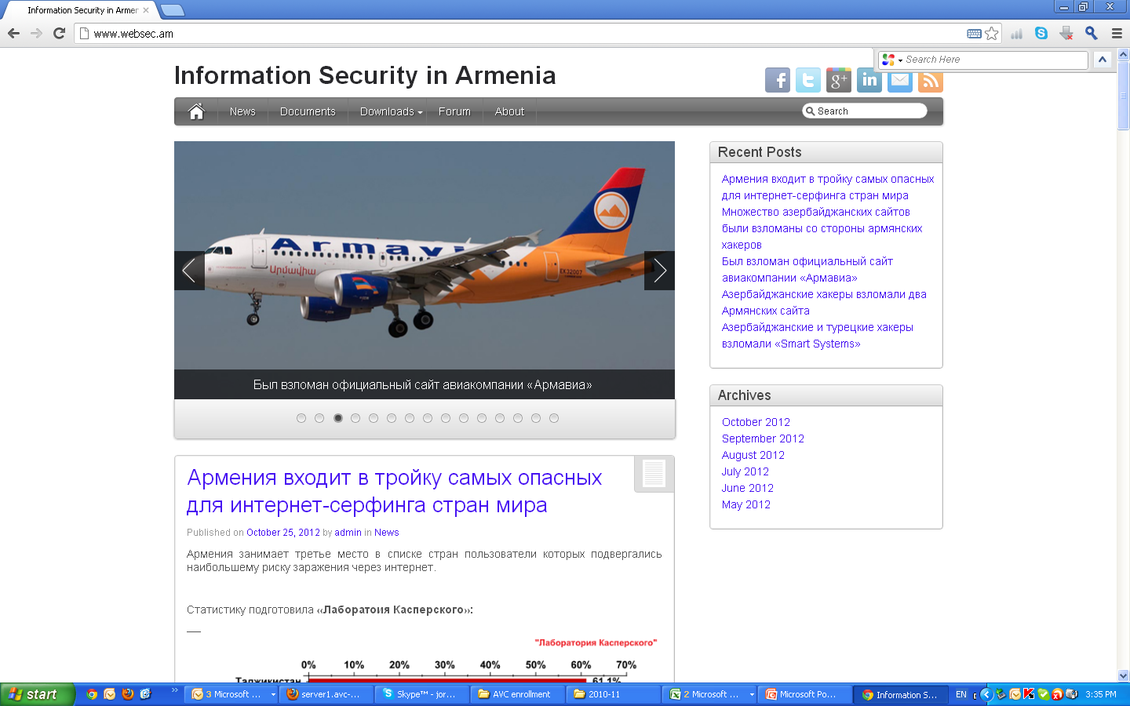
Мониторинг взломов веб пространства .am
Websec.am
33

Slide 34




Источники атак
Азербайджан - 78%
Турция - 5%
Германия - 4%
Остальные – 13%

Slide 35
Спасибо за внимание!
35

